Slide 1
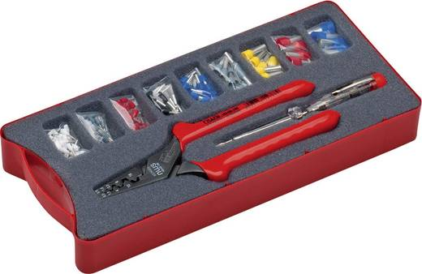

Slide 2
Adereindhulzen

Slide 3
Welke heb je?

Slide 4
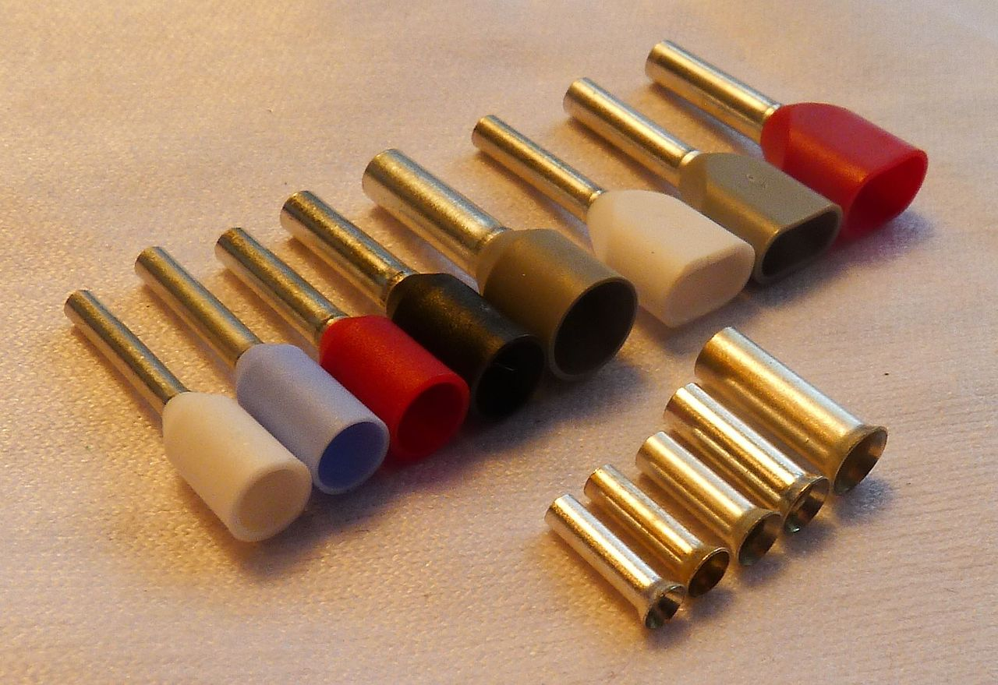
Diameter van 0.5 tot 16 mm2
Enkele en dubbele geïsoleerde

Slide 5
In de onderstaande tabel zijn enkele gegevens van vrijwel alle gangbare maten geïsoleerde enkelvoudige adereindhulzen verzameld:
Code | Diameter | Doorsnede | Lengte | Wanddikte | Stroom | AWG | Kleuren^{[2][3][4]}
 | (mm) | (mm²) | (mm) | (mm) | max. (A) |  | Frans | Duits | DIN | Overig
E0206 | 0,8 | 0,25 | 6 | 0,15 | 3,5 | 26 | Violet | Lichtblauw | Grijs
E0208 | 0,8 | 0,25 | 8 | 0,15 | 5,5 | 26 | Violet | Lichtblauw | Grijs
E0306 | 0,8 | 0,34 | 6 | 0,15 | 5,5 | 24 | Rose | Turquoise |  | Blauw
E0308 | 0,8 | 0,34 | 8 | 0,15 | 5,5 | 24 | Rose | Turquoise
E0506 | 1 | 0,5 | 6 | 0,15 | 8 | 22 | Wit | Oranje | Wit
https://nl.wikipedia.org/wiki/Adereindhuls

Slide 6
Om te draad te strippen

Slide 7
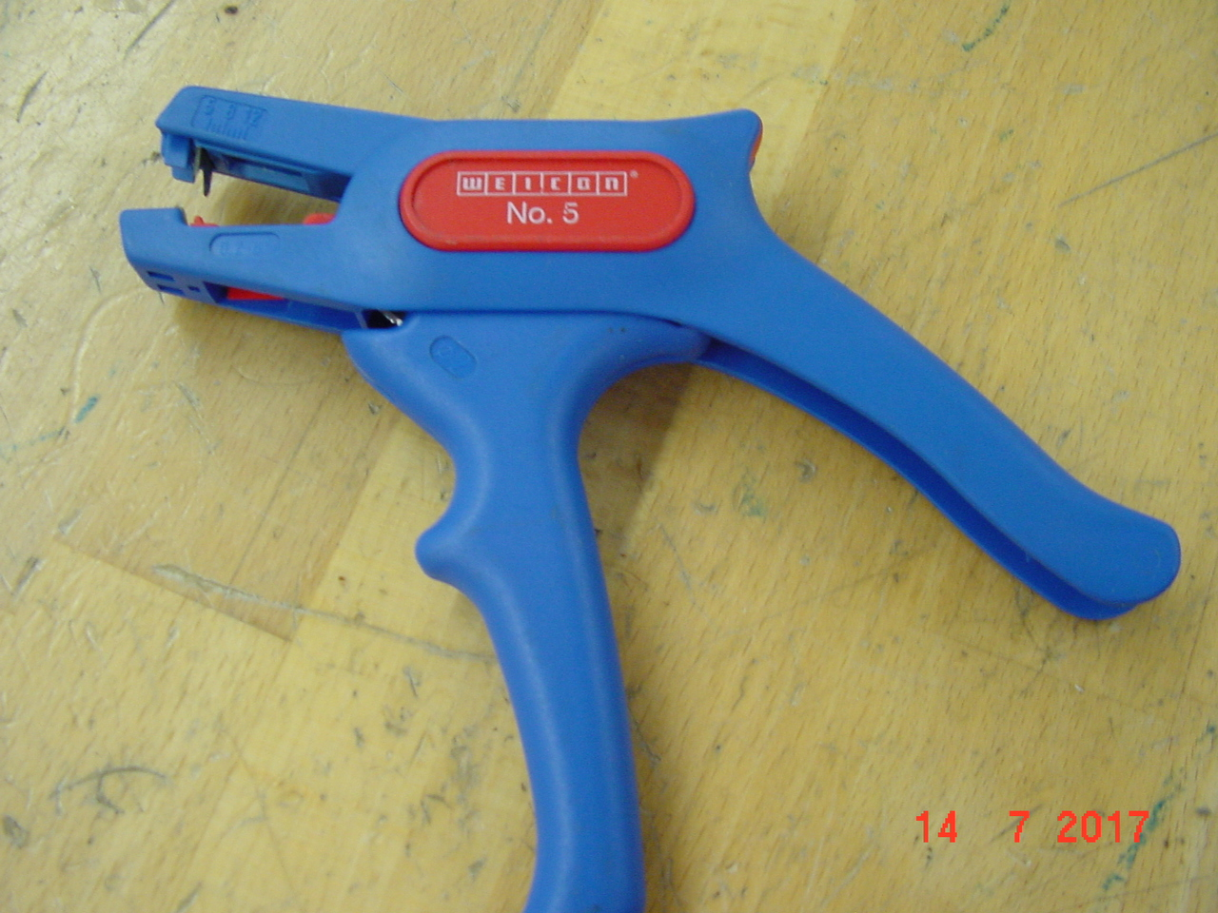
Striptang

Slide 8
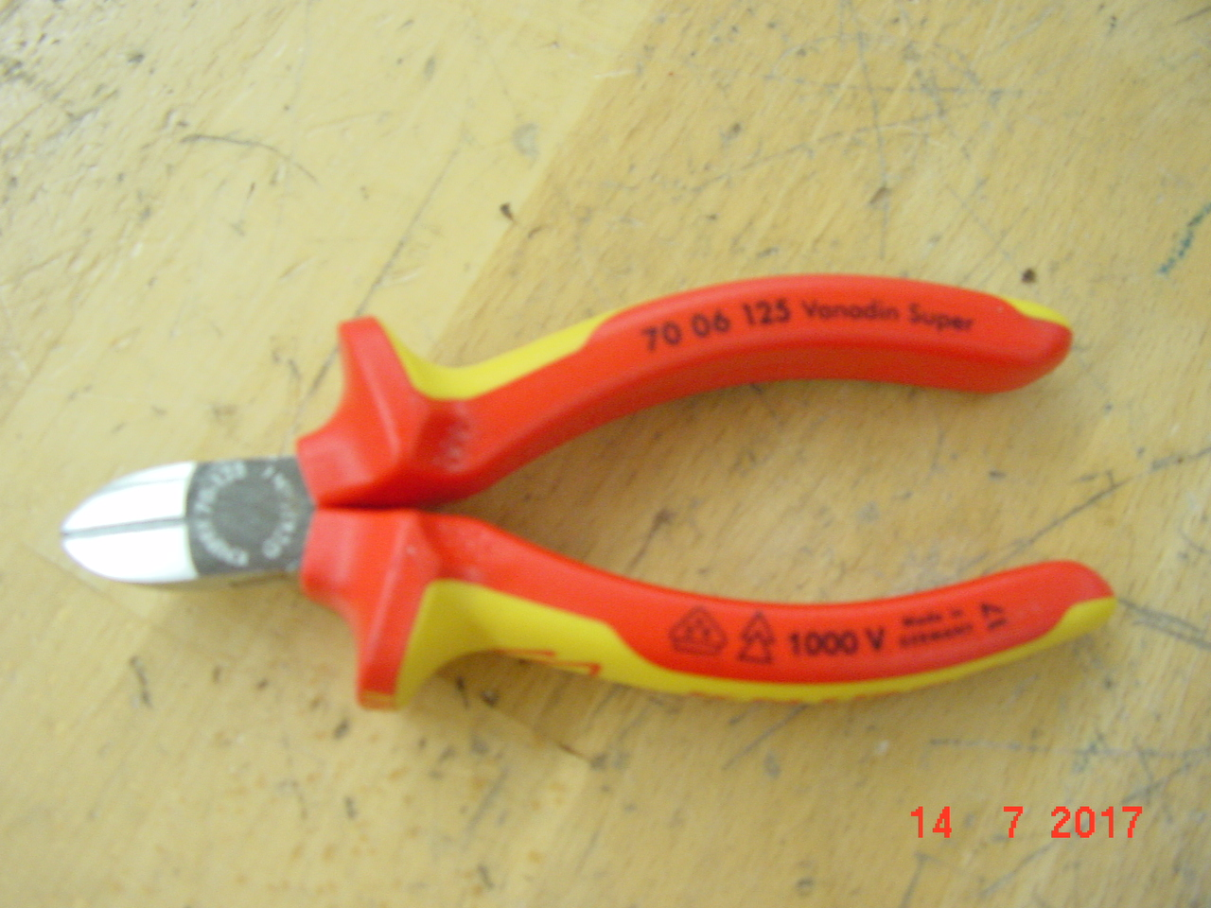
Om te knippen
Zijkniptang

Slide 9
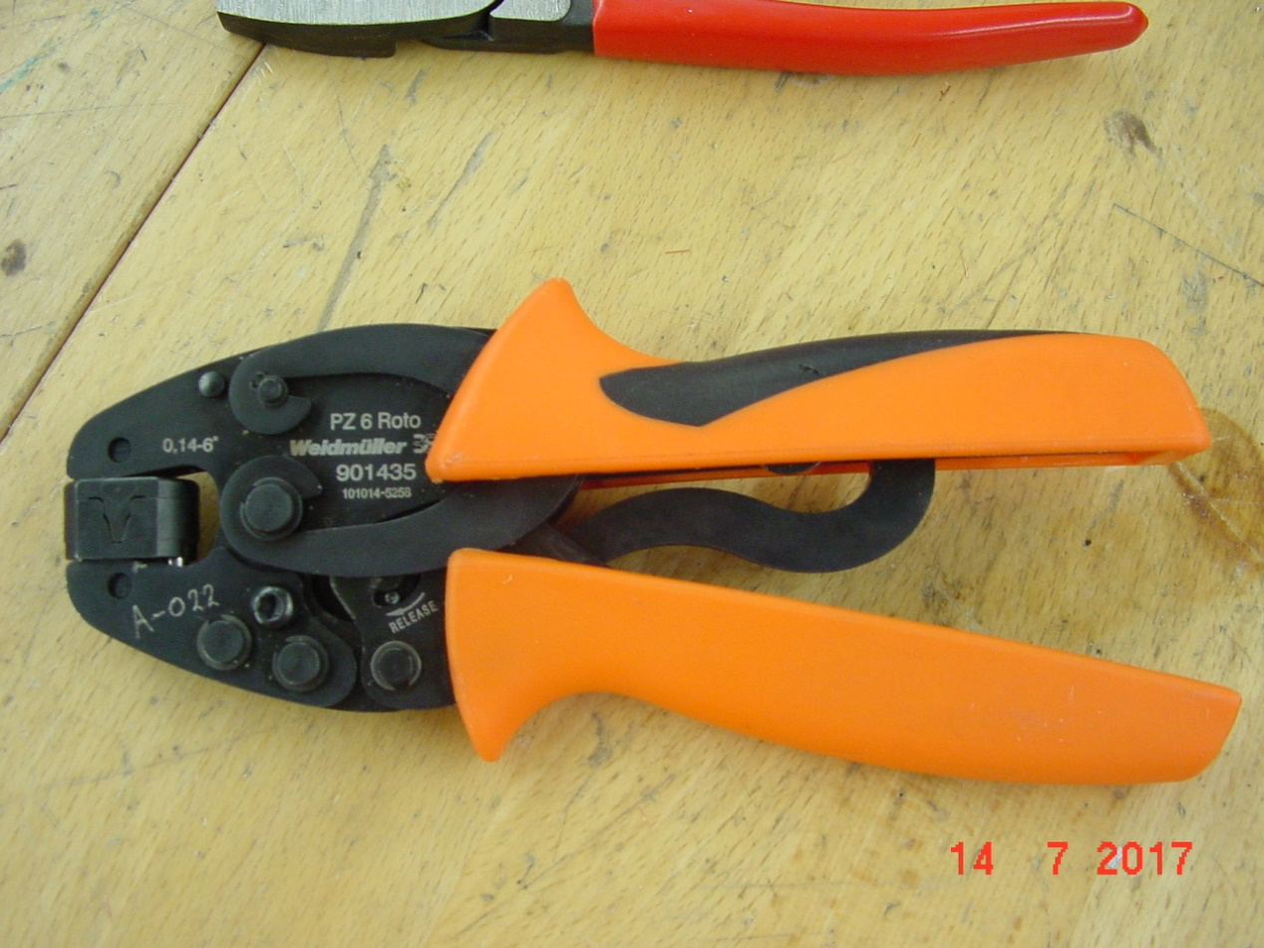
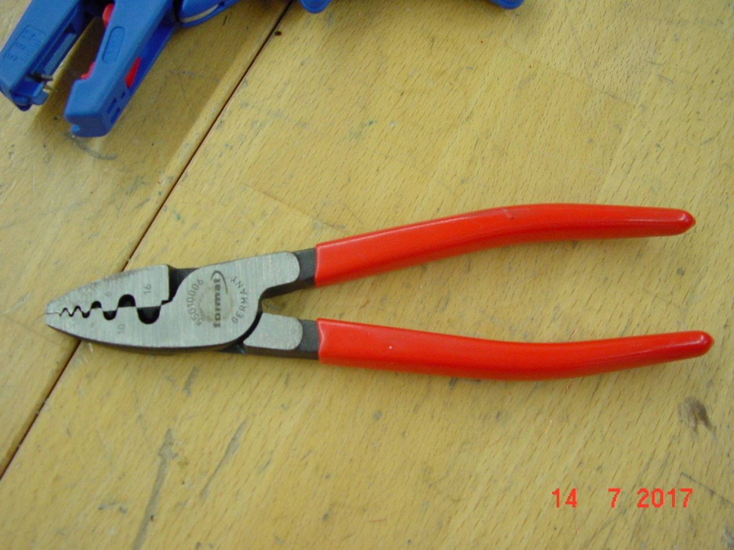
De tangen die wij gebruiken
Adereindhuls tang

Slide 16
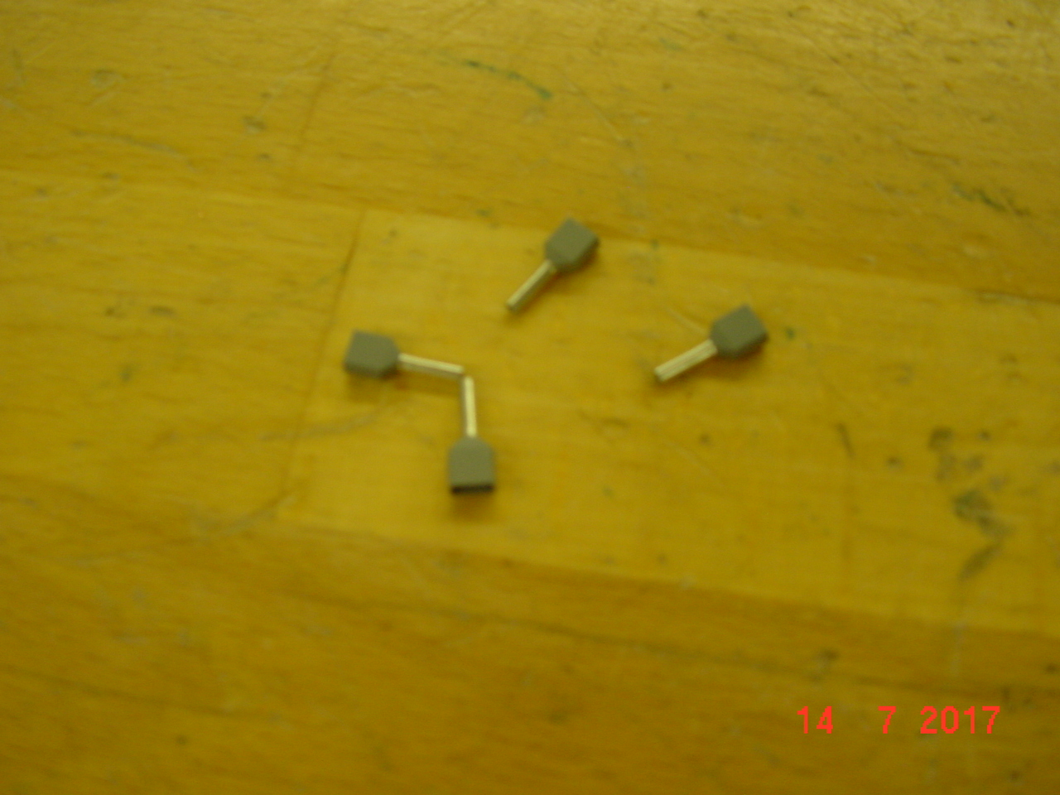
Dubbel (Duplo)

Slide 20
Samengevat
Draad strippen niet te lang niet te kort
Te gebruiken bij “snoer”
Draad niet opdraaien om in huls te steken
Kies goede diameter draad/huls

Slide 21
amp kabelschoen

Slide 22
amp tang

